Slide 1
Informationen
aus dem SWD-EC-Verband
04/2019

Slide 2

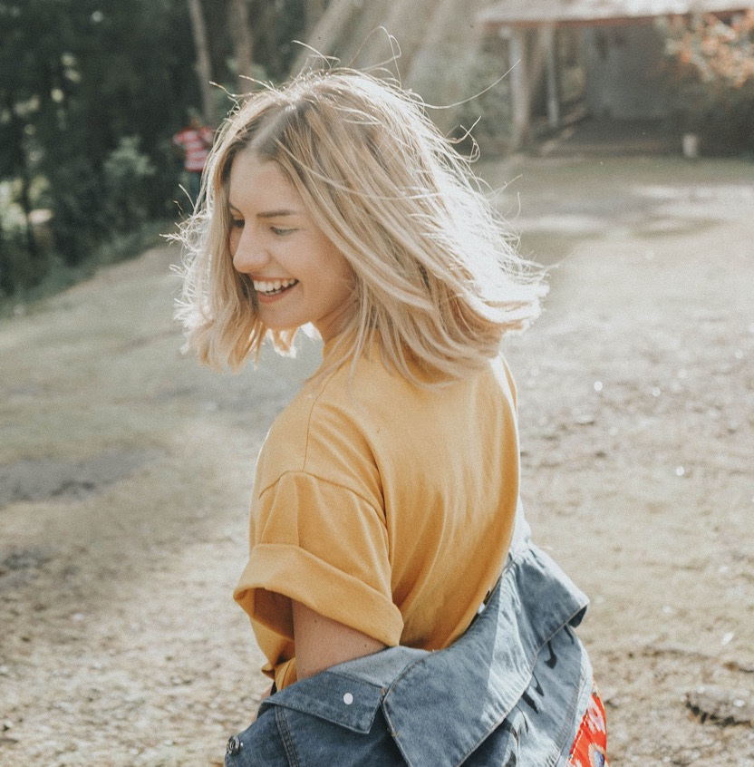

Seelsorgetag
DANKBAR?!
Dankbarkeit als Kraftquelle und Herausforderung
03. Oktober 2019
EC-Freizeit- und Schulungszentrum Dobel

Slide 3
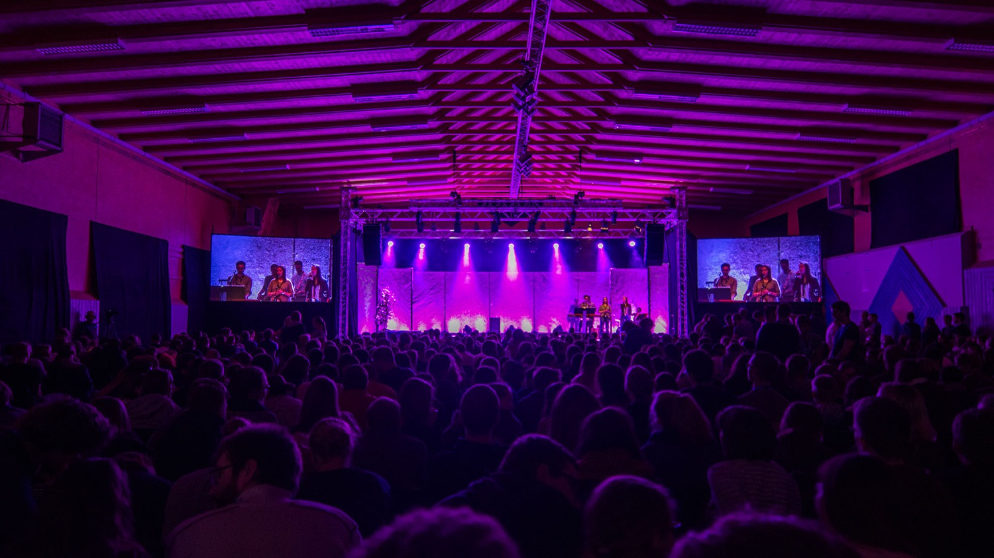


Jetzt
anmelden unter
SWDEC.de
09. – 13. April 2020
EC-Freizeit- und Schulungszentrum Dobel

Slide 4


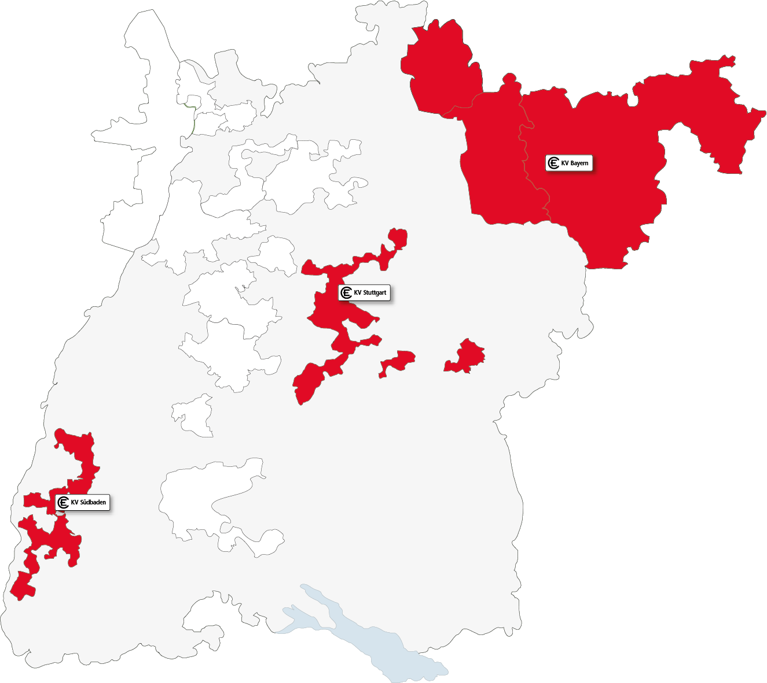

07. – 12. Oktober 2019
KV Stuttgart // 22 Orte
21. – 26. Oktober 2019
KV Südbaden // 8 Orte
11. – 16. November 2019
KV Franken // 9 Orte
28. Oktober –
03. November 2019
verschiedene Orte
Vielen Dank für‘s Mitbeten!

Slide 5



WWW.EC-MENTORING.DE

Slide 6




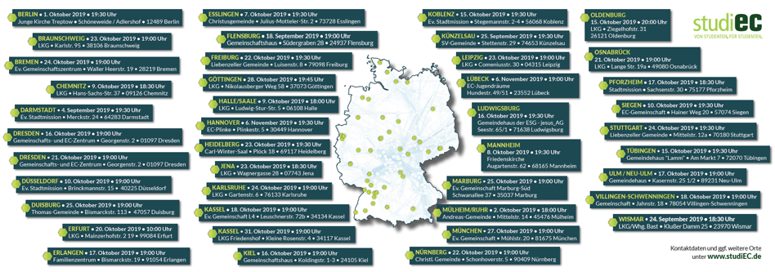
Von Studenten. Für Studenten.
über 40 Orte in ganz Deutschland zum Start ins Wintersemester 2019/20
Alle Informationen unter www.studiec.de

Slide 7
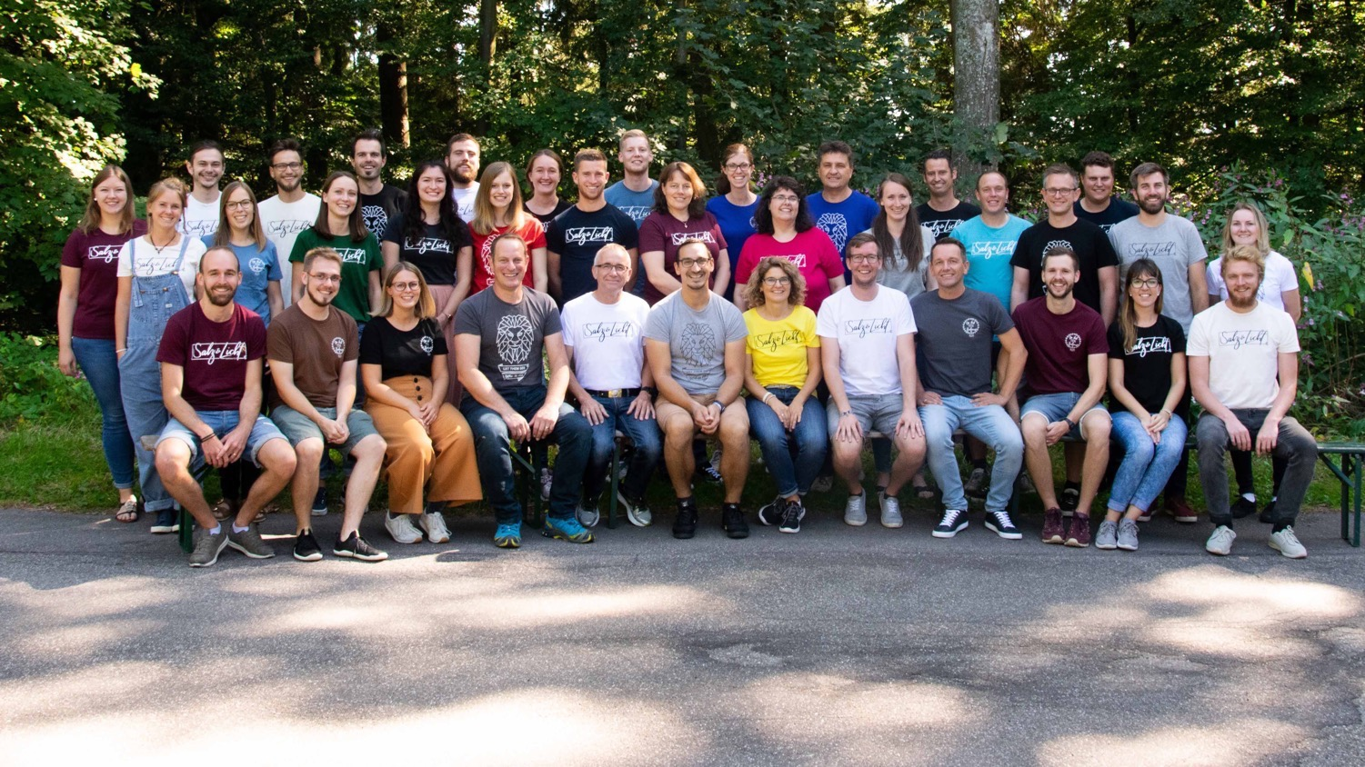

SWD-EC-Mitarbeiter 2019/2020

Slide 8
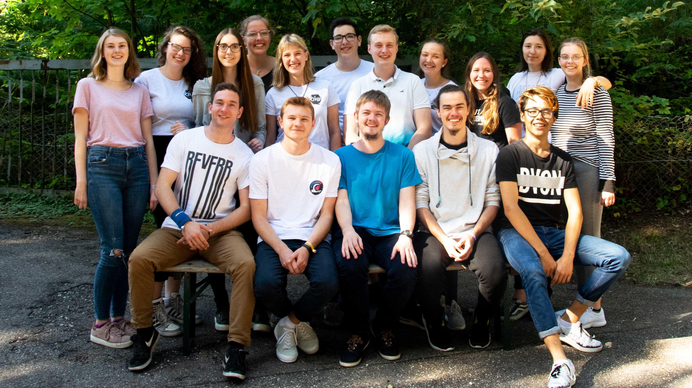


FSJ‘ler 2019/2020

Slide 9





Neue Jugendreferenten

Slide 10

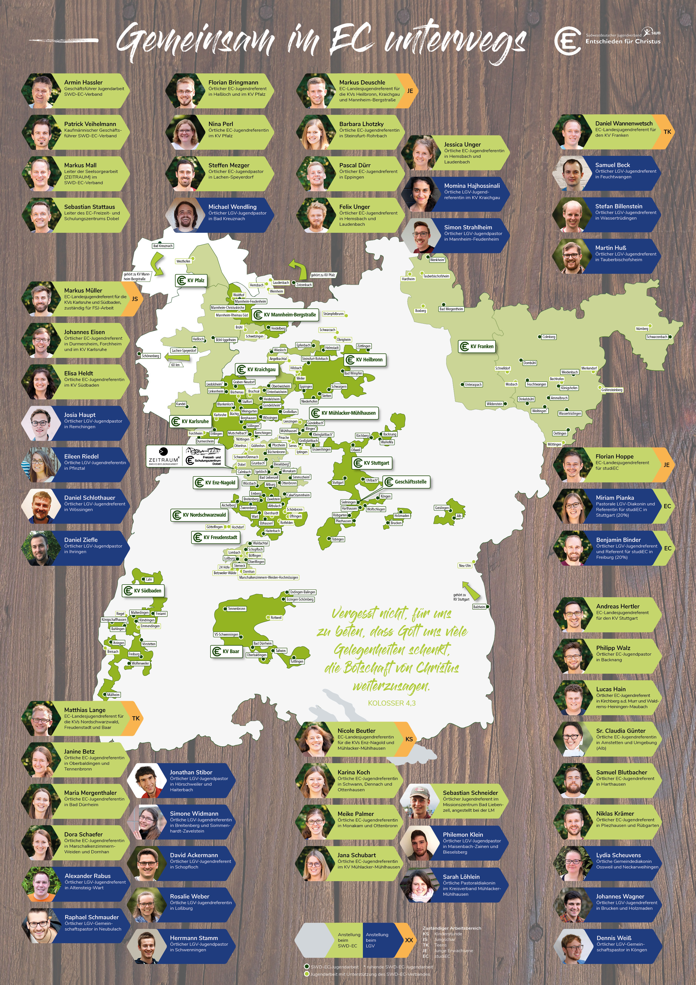
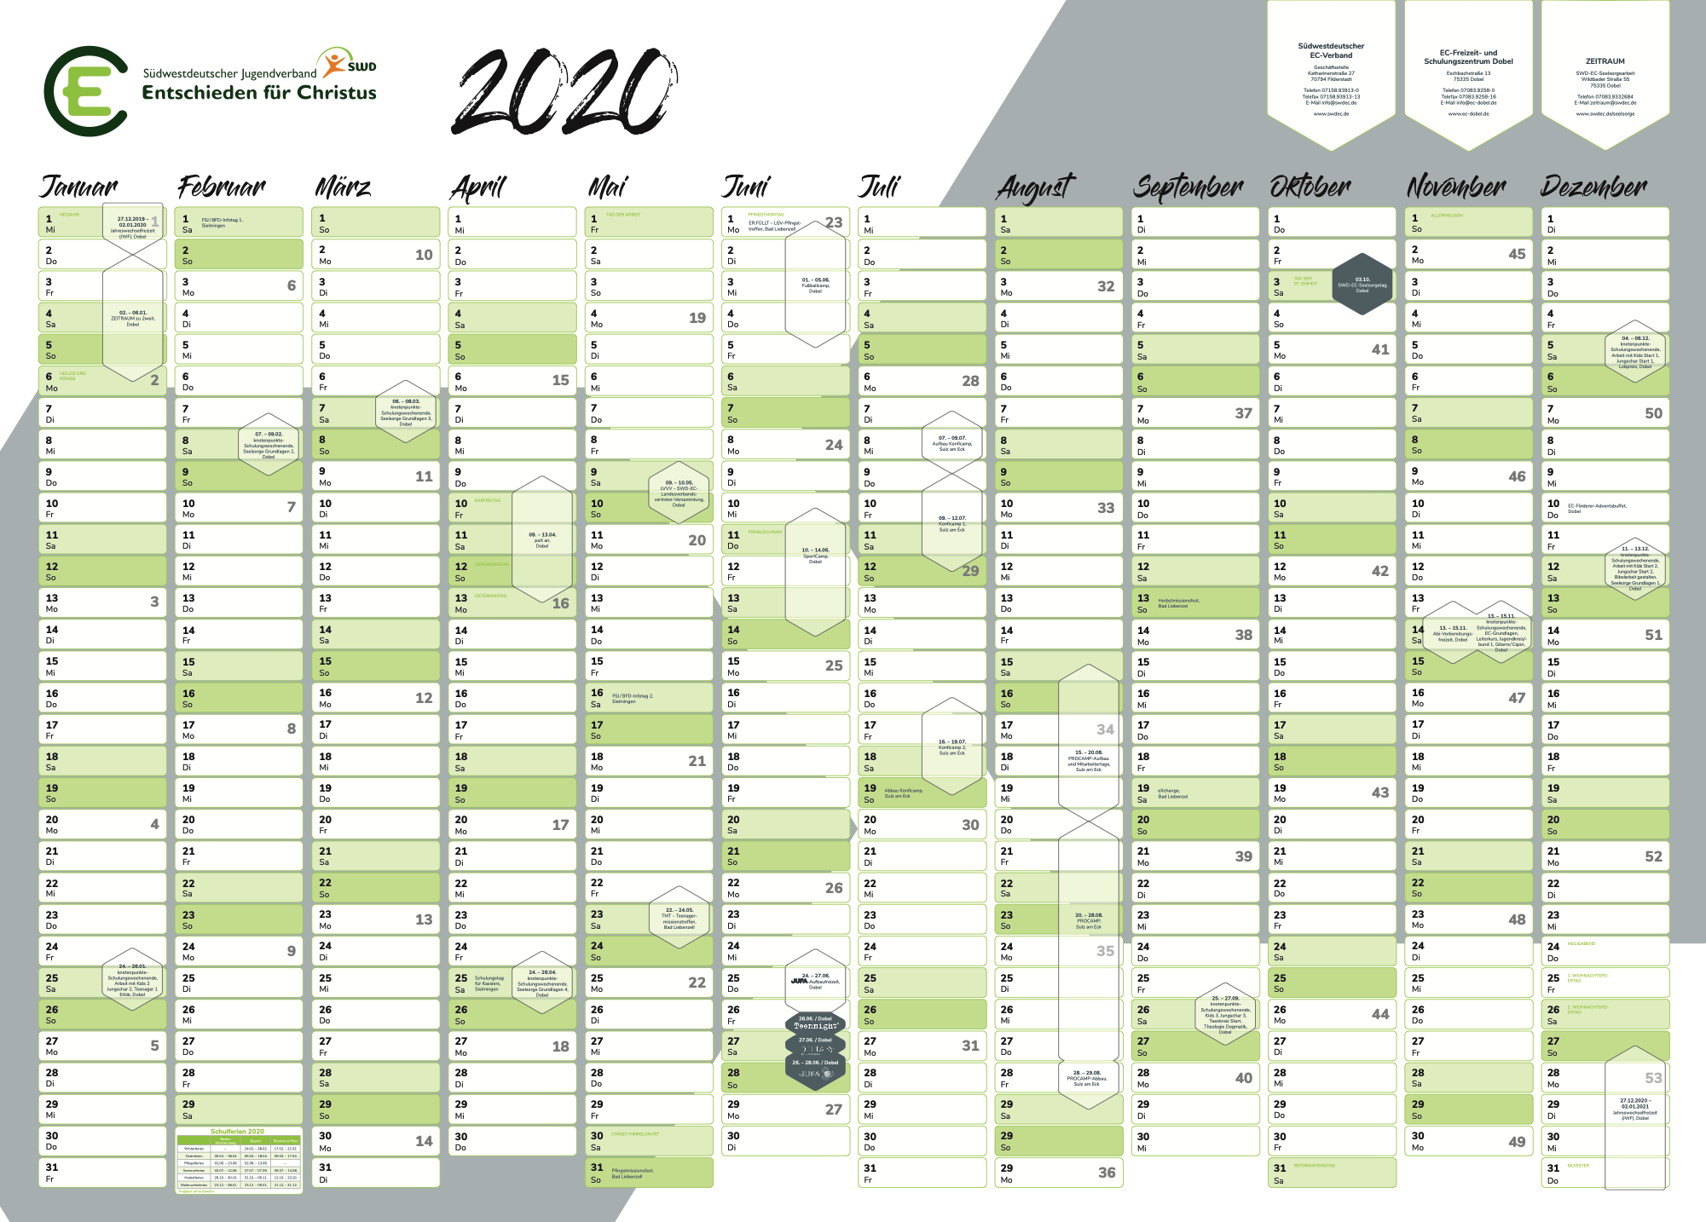
Wandkalender & Gebetsposter
am SWD-
EC-Stand,
in Sielmingen oder in Dobel abholen

Slide 11



Imagebroschüre
Durch die neue Website werden die ANGEBOTE ersetzt. Zusätzlich wird es ab 2020 eine Imagebroschüre geben.

Slide 12
Kinderstunden-Weihnachtsgeschenk
Ausmalbuch für
Kinderstundenkinder mit
der Weihnachtsgeschichte
Größe des Buches
ca. 15 x 15 cm
15 Bilder zum Ausmalen
1,50 € pro Stück

Slide 13




12. Dezember 2019
EC-Freizeit- und Schulungszentrum Dobel
für EC-Förderer und Freunde unseres SWD-EC-Verbandes!

Slide 14



November
SCHULUNGSWOCHENENDE
Schulungen:
EC Grundlagen
Leiterkurs
Öffentlichkeitsarbeit
Ethik
15. – 17. November 2019
EC-Freizeit- und Schulungszentrum Dobel

Slide 15

Lobpreis
LEITEN
15. – 17. November 2019
Ev. Gemeindehaus Dobel

Slide 16

Abi
VORBEREITUNGSFREIZEIT
15. – 17. November 2019
EC-Freizeit- und Schulungszentrum Dobel

Slide 17



1
Dezember
SCHULUNGSWOCHENENDE
13. – 15.
Dezember 2019
06. – 08.
Dezember 2019
Schulungen:
Arbeit mit Kids START
Jungschar START
Jugendkreis Bibelarbeit gestalten
2
Schulungen:
Arbeit mit Kids START
Jungschar START
EC-Freizeit- und Schulungszentrum Dobel

Slide 18

Seelsorge
GRUNDLAGEN
Termine:
13. – 15. Dezember 2019
07. – 09. Februar 2020
06. – 08. März 2020
24. – 26. April 2020
Dezember bis April
Ev. Gemeindehaus Dobel

Slide 19

Jahreswechselfreizeit
für junge Erwachsene
27. Dezember 2019 – 02. Januar 2020
EC-Freizeit- und Schulungszentrum Dobel

Slide 20
Sonstige Informationen

Slide 21
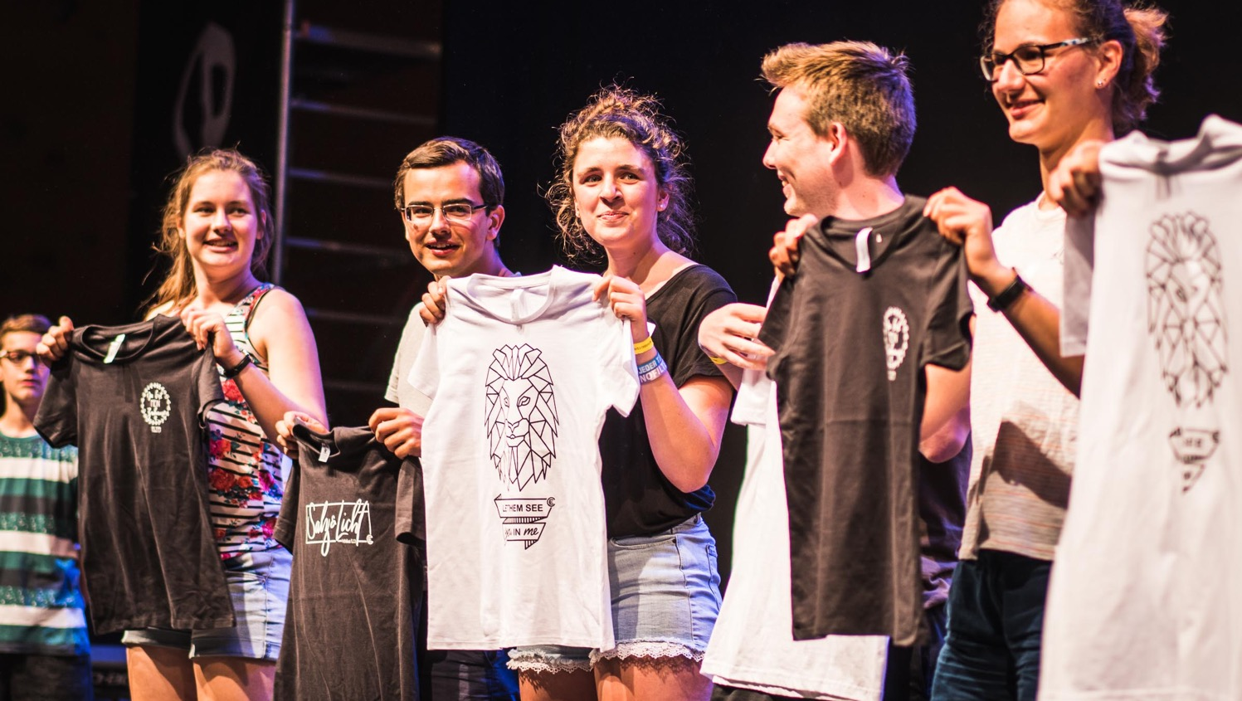
EC-Shirts
FÜR DEINE JUGENDARBEIT!
Mehr Infos und Bestellung unter:
www.SWDEC.de

Slide 22
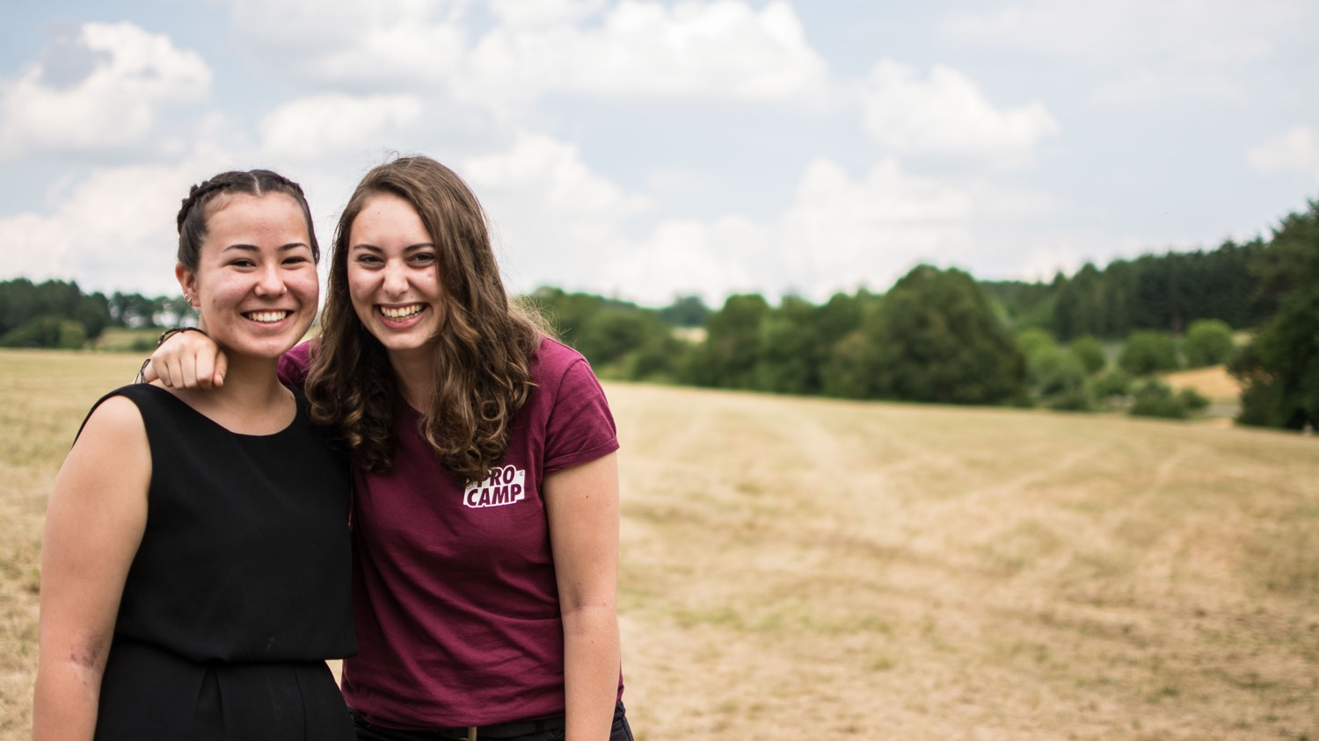

FSJ/BFD
Ein Jahr für Gott
Mehr
Infos online:
www.SWDEC.de
/FSJ

Slide 23

Mein Landesjugendreferent.
Deine Spende. Dein Support.
Mehr Infos online
unter www.SWDEC.de

Slide 24
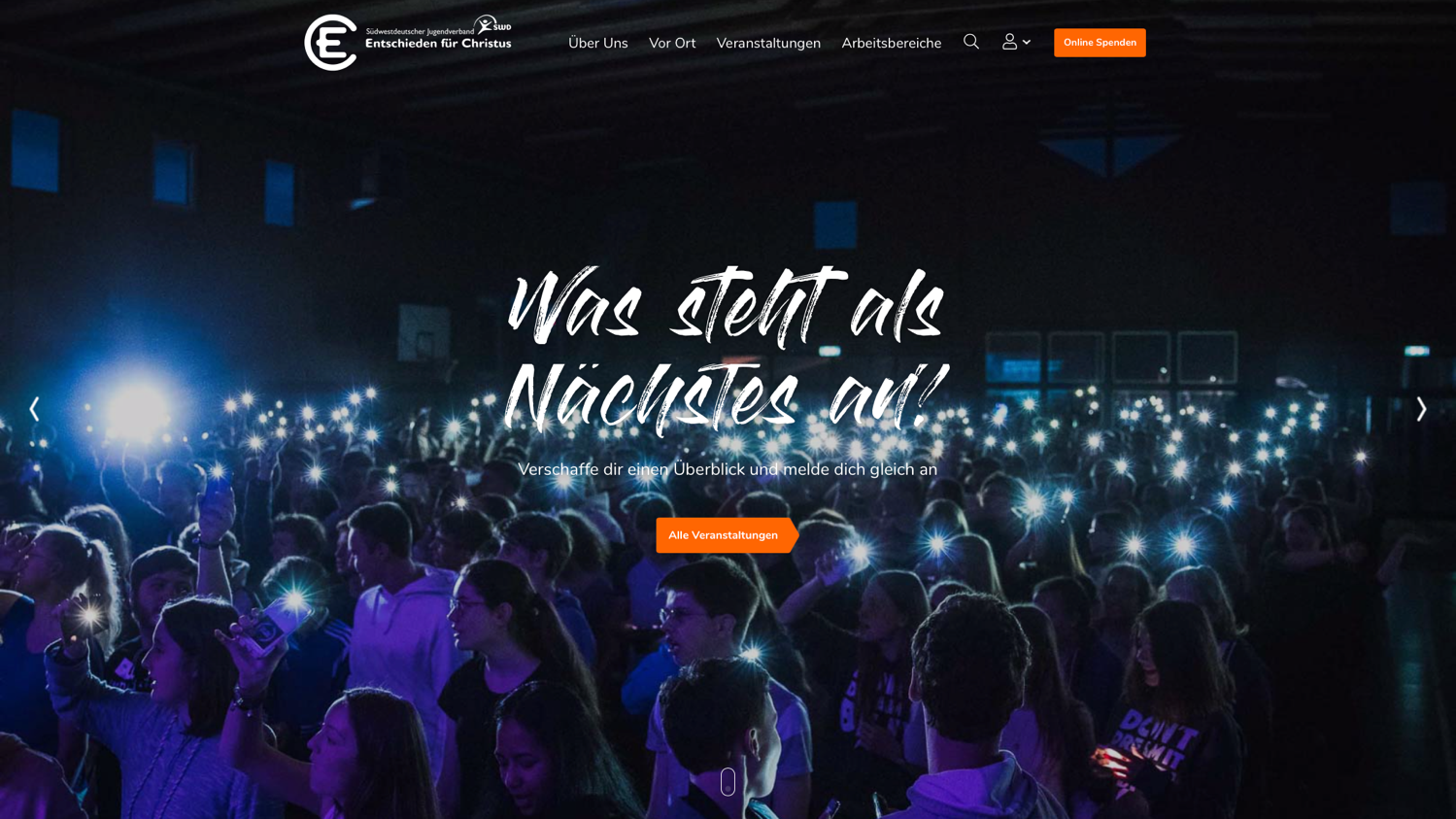


Jetzt einfach
online spenden!
www.swdec.de

Slide 25
SPENDENBEDARF 2019 – 1.115.000 €
1.100.000 €
1.000.000 €
900.000 €
Fehlbetrag
ca. 179.000 €
800.000 €
700.000 €
600.000 €
Spendenbedarf
1.115.000 €
500.000 €
Spenden
ca. 564.000 €
400.000 €
300.000 €
200.000 €
100.000 €
Stand: 31. August 2019

Slide 26
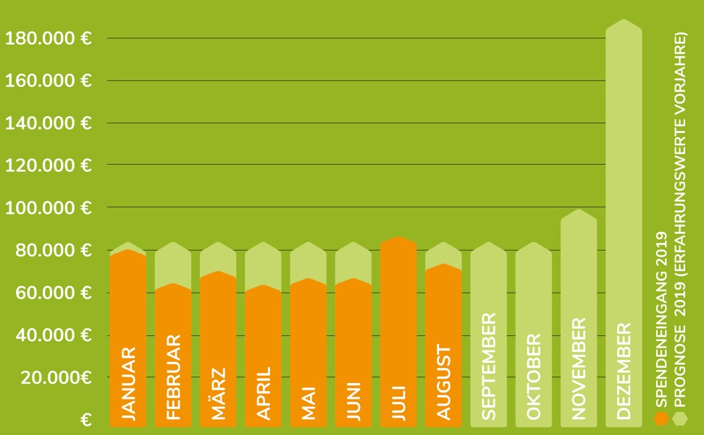
SPENDENBEDARF 2019 – 1.115.000 €

Slide 27


Slide 28
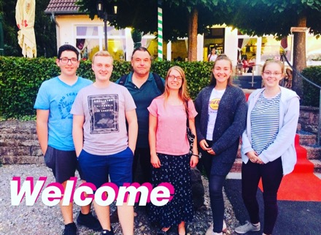
Begrüßung neue Mitarbeiter
Am 01.09.2019 konnten wir sechs neue Mitarbeiter in unserem Team begrüßen.
Neben unseren vier FSJ‘lern (Carina, Johanna, Niklas, Joshua) haben noch Sandra Rickert (Hauswirtschaft) aus Heidelberg, sowie Alexander Zubrod (Technik) aus Pforzheim begonnen.
Neuen Mitarbeiter für die Hauswirtschaft gesucht
Wir suchen noch eine weitere 100% Kraft für den Bereich Hauswirtschaft! Weitere Infos gibt’s unter www.ec-dobel.de/ueber-uns/stellenangebote/
oder telefonisch (07083-92580)

Slide 29


Aktion „Grüner Daumen“
Wann: Samstag, 26. Oktober 2019 ab 8:30 Uhr
Wer: Wir brauchen zwischen 15 und 20 Personen
Was: – Hecken schneiden
– Beete richten
– einfache Arbeiten
– grillen
– …
Anmeldungen an Steffen Wolter oder Sebastian Stattaus:
info@ec-dobel.de
HELFER
GESUCHT!

Slide 30
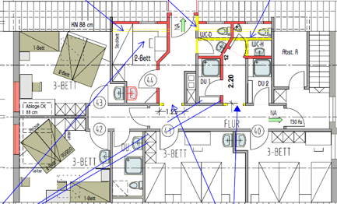

Brandschutz – 40er Stockwerk
Vom der Brandschutzbehörde bekamen wir die Auflage,
einen zweiten Rettungsweg aus der oberen Etage des
vorderen Bettenhauses zu erbauen.
Dies kam sehr plötzlich und muss nun dringend umgesetzt werden. Durch viele ehrenamtliche Stunden ist die Entkernung bereits erfolgt.
Nun benötigen wir zu jeder Zeit Handwerker aus allen Gewerken (Elektro / Heizung / Sanitär / Innenausbau)
Können wir mit deiner Hilfe rechnen?
Anmeldungen an Steffen Wolter oder Sebastian Stattaus:
info@ec-dobel.de

Slide 31


Slide 32
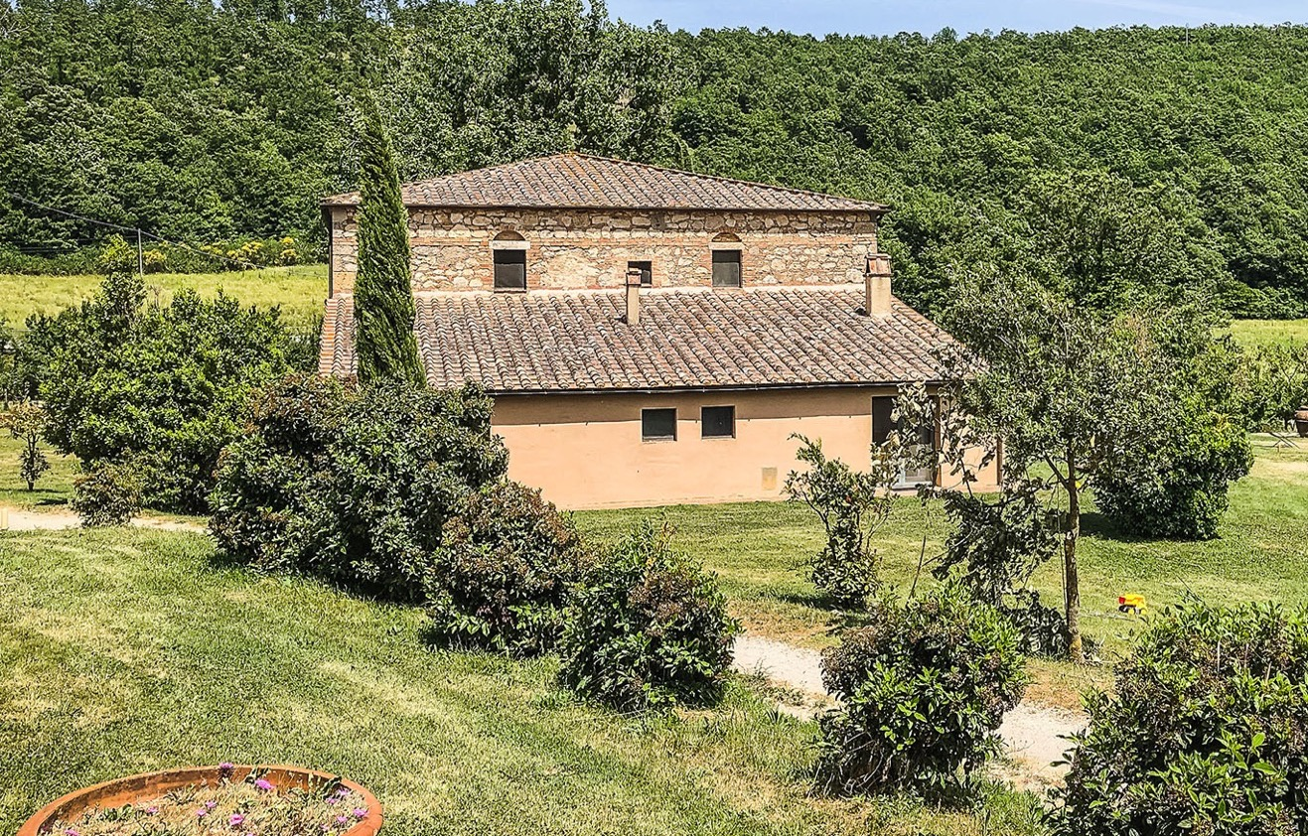
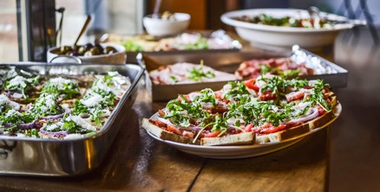
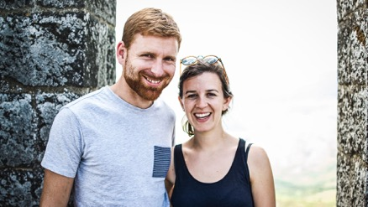
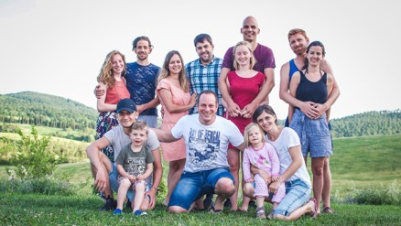

FreiZweit
URLAUB FÜR PAARE
30. Mai – 06. Juni 2020
Süd-Toskana, Fonte Vetriana (Val D´Orcia

Slide 33

Zeitraum zu 2weit
SEMINAR FÜR VERLIEBTE, VERLOBTE UND VERHEIRATETE
02. – 06. Januar 2020
EC-Freizeit- und Schulungszentrum Dobel

Slide 34
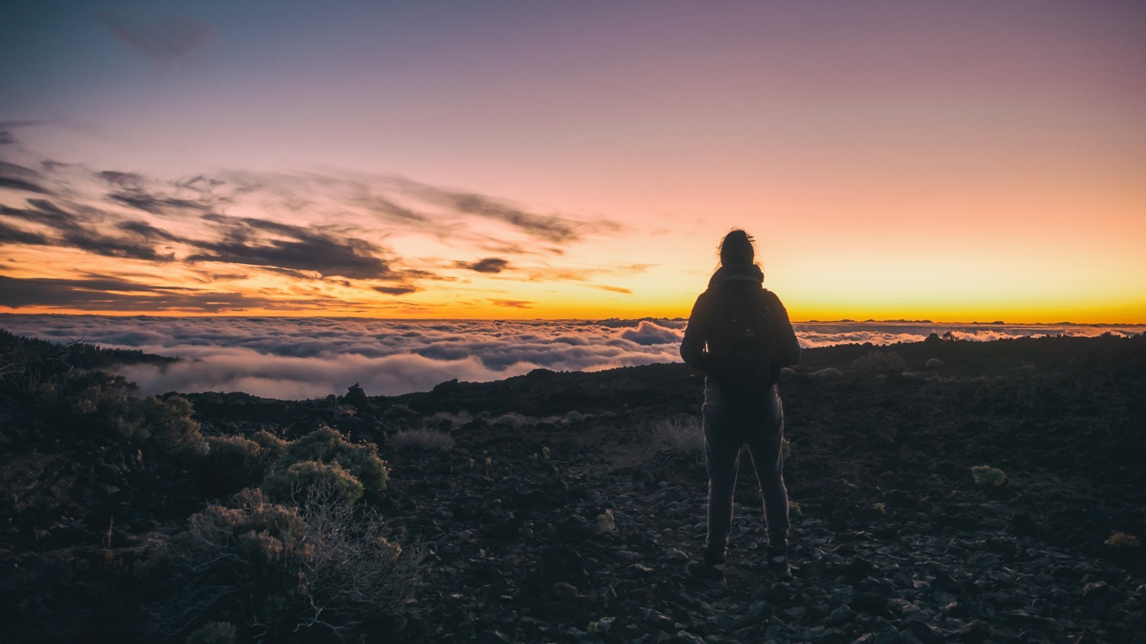
[R]auszeit
Raus aus dem Alltag und Gott begegnen
VOLLversorgt Wochenenden
HALBversorgt Wochenenden
SELBSTversorgt
... auch unter der Woche möglich!
www.SWDEC.de/Rauszeit

Slide 35


Themen
[R]auszeit
IDENTITÄT – Wer bin ich?
08. – 10. November 2019

Slide 36




Kinder- und Jugendschutz
IM SWD-EC-VERBAND
Alle wichtigen Informationen dazu unter www.SWDEC.de

Slide 37



Bleib dran!
    @swdec
    SWD-EC-Verband
Unterstütze uns!

